Slide 1



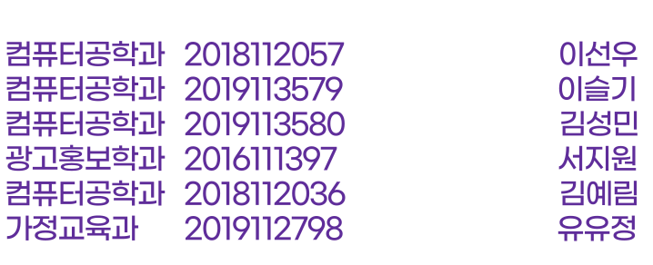

Notes:
안녕하세요 구글 익스텐션으로 자료조사 봇을 제작한 5조 코드네이션팀 발표를 시작하겠습니다.

Slide 2









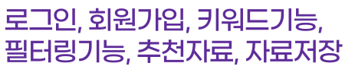





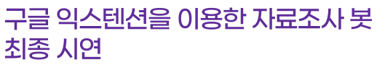


Notes:
발표는 개발동기,개발과정,개발기능,기대효과,시연 순서로 진행하겠습니다.

Slide 3


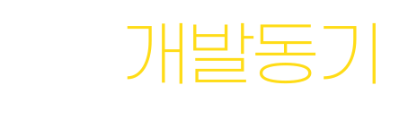


Notes:
먼저 개발동기입니다

Slide 4

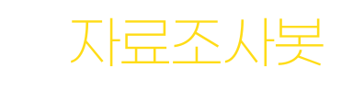


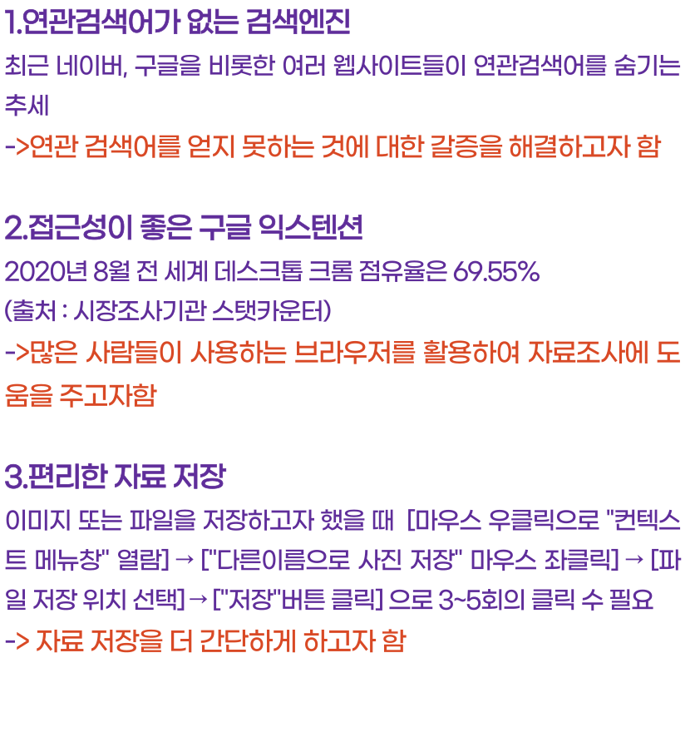





Notes:
조원들은 여러 수업에서 자료조사를 하면서 특정 키워드에 대해 자주 검색되는 정보를 주는 연관검색어가 여러 검색엔진에서 사라진 것을 문제상황으로 꼽았습니다. 과거엔 하나의 키워드를 검색하고 그 키워드에 대한 연관검색어를 통해 키워드에 대한 힌트를 얻을 수 있었는데 현재는 그런 것을 얻을 수 없게 된 것에 갈증을 느꼈습니다. 예를 들어 과거에는 철새를 검색하면 연관검색어로 뜨는 두루미,제비,기러기를 통해 철새를 예측할 수 있었는데 현재는 이것이 불가능해졌습니다.
조원6명 모두가 자료조사를 할 때 구글을 쓰고 있다고 의견을 냈고 그렇다면 팀원들이 구글 익스텐션으로 번역 기능을 가볍고 편하게 쓰듯이 자료검색 기능을 구글익스텐션으로 구현할 수 없을까를 고민하게 되었습니다.
그 다음으로는 이 기능을 구현했을 때 조원 뿐만 아니라 자료조사를 하는 다른 많은 사람들이 쓸 수 있을 것인가를 고려했습니다. 통계를 찾아본 결과 전 세계에서 69.55%의 사람들이 데스크톱에서 구글 크롬을 사용하고 있다는 사실을 알게 되었습니다.
따라서 조원들이 필요로하는 크롬익스텐션을 개발했을 경우 광범위한 사람들이 사용할 수 있다고 판단했습니다.
또한 검색한 자료를 저장하려면 최소 마우스3회 클릭이 필요하고 원하는 파일위치와 파일명까지 지정할 경우 5회의 클릭이 필요한데 이것을 단 한번의 클릭으로 구현하면 자료검색 및 저장을 더 빠르고 간편하게 할 수 있다고 생각해서
사용자가 입력한 키워드에 대한 추천 키워드를 주고 그에 따른 검색 결과를 원클릭으로 저장할 수 있는 크롬익스텐션을 개발하기로 결정했습니다.

Slide 5
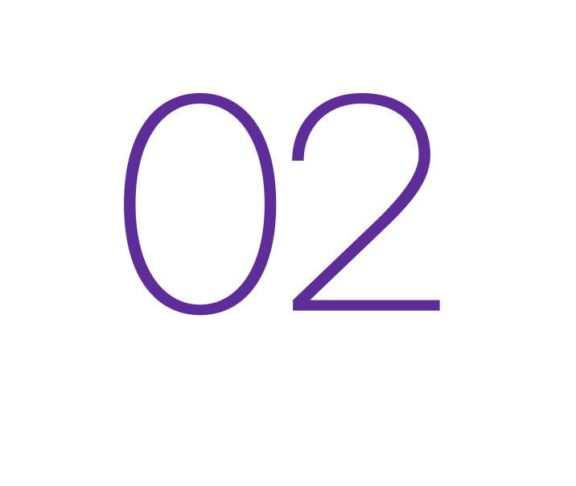

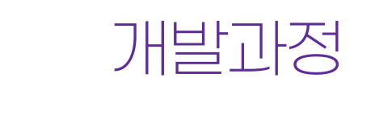


Notes:
다음은 개발과정입니다.

Slide 6

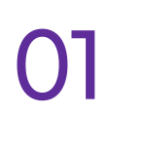
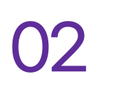



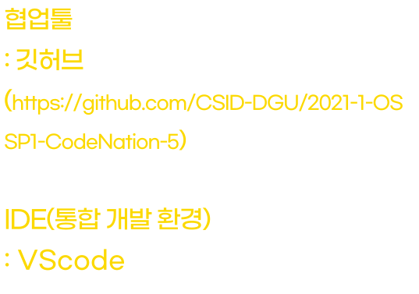
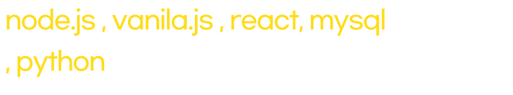




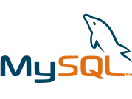


Notes:
팀원들 간의 협업을 위해서 깃허브를 썼고 팀원별로 맡은 부분을 각자의 브랜치에 커밋한 뒤 메인브랜치로 합쳤습니다.
사용자가 입력한 키워드로부터 추천키워드를 가져오기 위해서 데이터 크롤링이 필요했는데 크롤링을 담당한 조원들은 초기에 크롤링할 때 가장 많이 쓰이는 파이썬으로 크롤링을 했지만 익스텐션이 프론트로 사용하는 js와 소통하는 부분에서 구글의 보안에 막혔습니다. 그래서 다른 방법을 고민하던 중 키워드 크롤링을 담당한 조원들은 노드제이에스로 크롤링을 다시 했고 키워드 추출과 수학적 분석을 담당한 조원들은 파이썬이 꼭 필요했기에 파이썬 값을 노드js로 넘기는 방법을 찾아 구현했습니다.
크롤링한 값들을 프론트로 가져오는 과정에서 바닐라js를 썼지만 구현 중 리액트에서 쓸 수 있는 함수를 쓰는 것이 효율적이라고 생각해서 리액트를 사용했습니다.
데이터베이스부분은 구글클라우드를 쓰려고했는데 오픈소스가 너무 적어서 구현이 불가능했기에 계획을 수정하고 mysql로 구현했습니다.

Slide 7

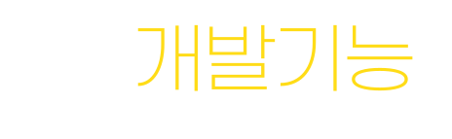

Notes:
다음으로 개발한 기능을 소개해드리겠습니다.

Slide 8
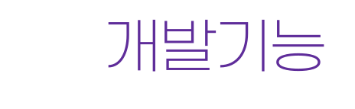


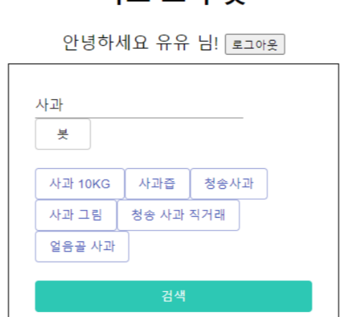

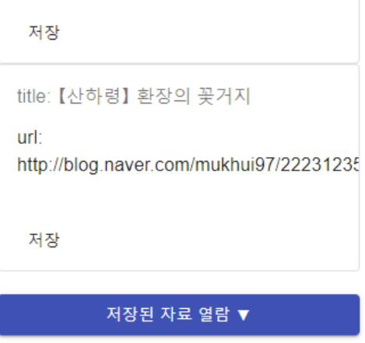
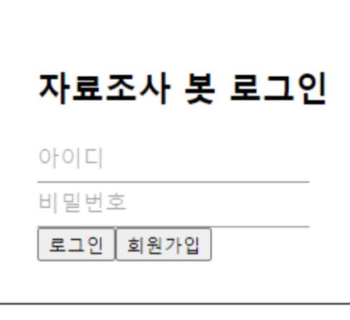
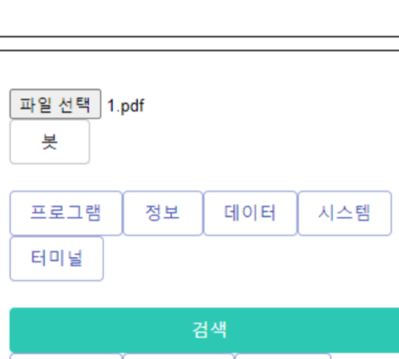




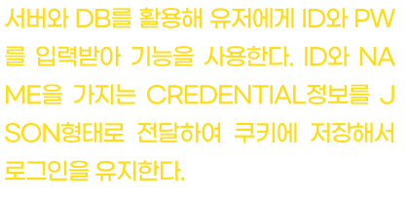
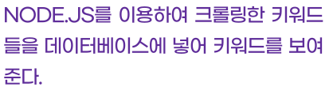
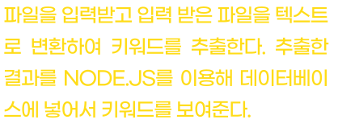
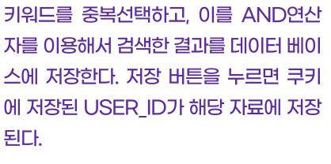
Notes:
먼저 크롬익스텐션 창에서 회원가입을 할 수 있고 그 계정으로 로그인을 하면 메인창을 볼 수 있습니다.
이 메인창에서는 키워드를 텍스트로 입력해 추천키워드를 받아 검색할 수 있는 키워드기능과 첨부한 파일에서 텍스트의 빈도수와 단어사이의 관계를 수학적으로 계산해서 몇개의 키워드를 필터링해 키워드선택지를 주는 필터링 기능을 볼 수 있습니다.
이렇게 받은 추천키워드들 중 원하는 키워드를 몇 개 선택하면 가장 많이 조회된 자료들을 추천해주고 그 아래의 [저장]버튼을 단 한번 클릭하는 것으로 자료를 저장할 수 있습니다.
저장한 자료는 맨 오른쪽 사진에서 보이는 [저장된 자료 열람]버튼을 클릭해서 열람 가능합니다.

Slide 9
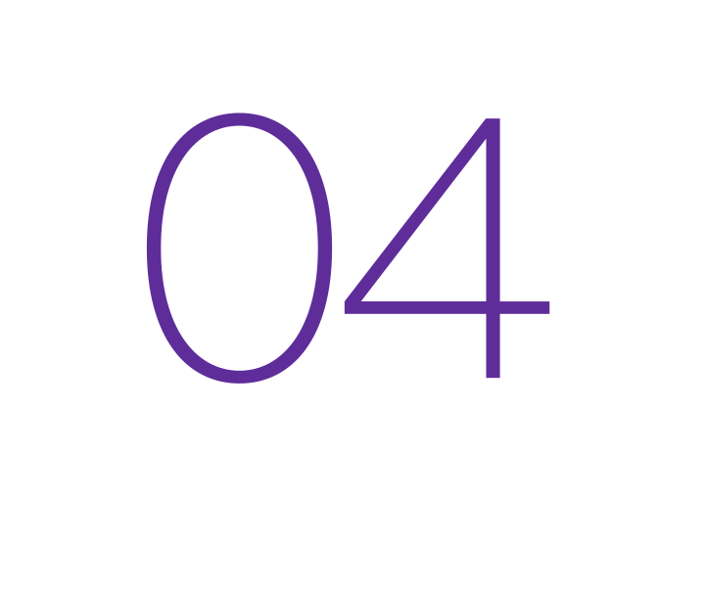
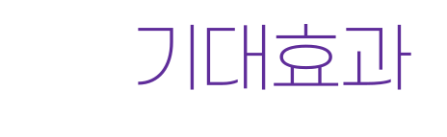

Notes:
마지막으로 기대효과를 발표하겠습니다.

Slide 10





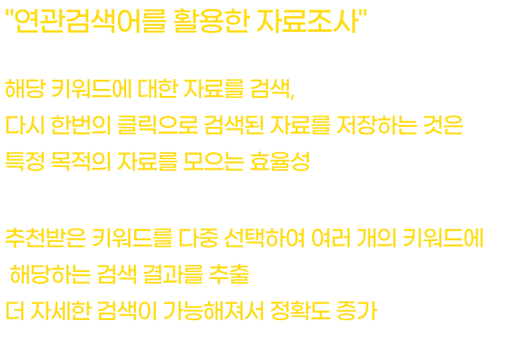
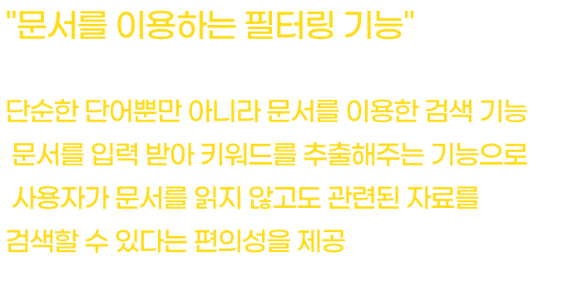
Notes:
텍스트로 입력한 키워드에서 추천키워드를 받고 그 중에 원하는 여러개의 키워드를 뽑아서 검색하므로 자료의 특정성을 높일 수 있고 문서를 이용해서 키워드를 필터링해서 받음으로서 문서를 읽지 않고도 키워드로 문서를 예측하고 관련 자료들을 검색해볼 수 있다는 특징이 있습니다. 이렇게 검색된 자료들을 단 한번 클릭해서 저장하는 방식을 통해 자료조사 및 저장을 빠르고 효율적으로 할 수 있게 해준다는 장점이 있습니다.
구글에서 단순 검색연산을 쓰는 것과 비교해서 어떤 뚜렷한 장점이 있는가 하는 의문이 있을 수 있는데요.
자료조사 봇은 키워드 추천 기능, 첨부문서에서 키워드를 골라내는 기능, 원클릭 저장기능이 구글과 비교해서 독창적인 장점이라고 할 수 있으며 단순히 키워드를 여러개 클릭하는 것도 이렇게 단순한 UI로 구현함으로서
검색연산 자체를 모르는 사람들도 검색연산 기능에 쉽게 접근하게 돕습니다.

Slide 11





Notes:
마지막으로 팀에서 구현한 자료조사 봇을 시연해보겠습니다.

